Slide 1
5. Pravděpodobnost
Náhodný pokus – výsledek není jednoznačně předurčen podmínkami, mnohokrát opakovatelné (hod kostkou, mincí, tahání losů)
Náhodný jev – tvrzení o výsledku, po provedení pokusu lze rozhodnout, zda platí nebo ne (A – „narození chlapce“, ¬A – „narození dívky“)
Četnost r/n – r- počet narozených chlapců, n – rozsah výběru
r – absolutní četnost
r/n – relativní četnost výskytu náhodného jevu A ve výběru o rozsahu n

Slide 2
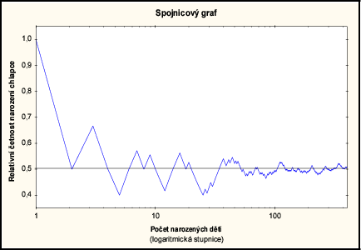

Slide 3
B
D
B
¬B
B
Ω
Ω

Slide 4
Obecný vzorec:
B
D
D
B
B
B∩D
Ω
Ω

Slide 5
Definice pravděpodobnosti
Jev A je charakterizován číslem P(A) = pst náhodného jevu A (míra častosti výskytu tohoto jevu)
Vlastnosti psti:
0 ≤ P(A) ≤ 1
P(Ω) = 1 => jistý jev
P(0) = 0=> nemožný jev
P(¬A) = 1 – P(A)
                podjev
Při mnohonásobném opakování se relativní četnost A jen nepatrně liší od P(A)

Slide 6
Podmíněná pravděpodobnost
Podmíněná pravděpodobnost jevu A vzhledem k jevu B
Pst současného výskytu jevu A a B:

Slide 7
Příklad 1: házení 2 vyváženými kostkami
Ω
P(černá 5, bílá 2) = 1/36
P(na černé padne 1) = 6/36
P(součet = 3) = 2/36
P(součet = 6) = 5/36

Slide 8
Příklad 2: rodina; 3 sourozenci
ω_{i} | D | B |  |  | C
(m,m,m)
(f,m,m)
(m,f,m)
(f,f,m)
(f,f,f)
(m,f,f)
(f,m,f)
(m,m,f)
D nejmladší je dívka
B v rodině je jediná dívka
jediná dívka je nejmladší
C nejstarší je hoch

Slide 9
Kvalita screeningového testu
Jevy D⁺ osoba nemoc má, D⁻ osoba nemoc nemá
Pozitivní výsledek testu T⁺, negativní výsledek T⁻
P(D⁺) - prevalence
 | Nemoc
Výsledek testu | Přítomna (D⁺) | Nepřítomna (D⁻) | Celkem
T⁺ | a | b | a+b
T⁻ | c | d | c+d
Celkem | a+c | b+d | n

Slide 10
Kvalita screeningového testu
Senzitivita (SE) =
Specificita (SP) =
Falešná pozitivita (FP) =
Falešná negativita (FN) =
SE + FN = 1, SP + FP = 1

Slide 11
Kvalita screeningového testu
Pozitivní prediktivní hodnota (PV⁺)
Negativní prediktivní hodnota (PV⁻)

Slide 12
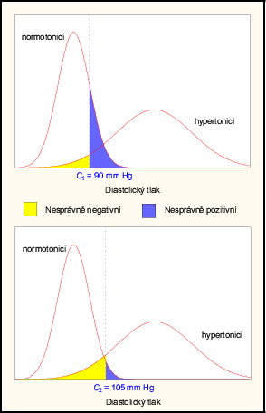
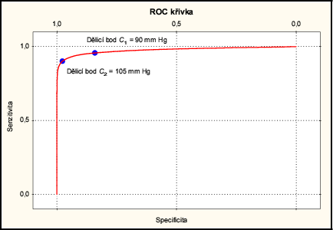
ROC (Receiver Operating Charakteristic) křivka

Slide 13
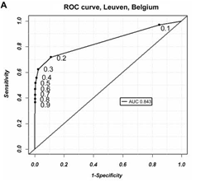
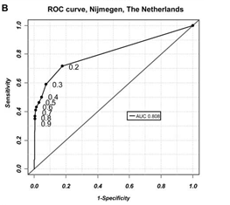
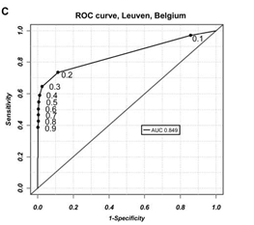
ROC v praxi
Detekce aspergilózy
Měření OD (optical density)

Slide 14
Příklad
Vzácným onemocněním onemocní 1 osoba z 1000
Existuje test s vlastnostmi: u nemocného je výsledek testu pozitivní v 99% případů (SE = 99%)
2% zdravých má výsledek testu pozitivní (FP = 2%)
Jaká je pst, že osoba s pozitivním výsledkem testu je skutečně nakažená zkoumanou nemocí?

Slide 15
Příklad
P(D⁺)=0,001 – 1 pacient z 1000 trpí onemocněním
P(T⁺|D⁺)=0,99 – pst pozitivního testu u nemocného
P(T⁺|D⁻)=0,02 – pst falešně pozitivního výsledku u zdravého
P(D⁺|T⁺)=a/(a+b)
P(D⁺∩T⁺)=P(T⁺|D⁺)P(D⁺)=0,99x0,001=0,00099
P(D⁻ ∩T⁺)=P(T⁺|D⁻)P(D⁻)=0,02x0,999=0,01998
 | D⁺ | D⁻
T⁺ | 0,00099 | 0,01998 | 0,02097 | P(T⁺)
T⁻ | 0,00001 | 0,97902 | 0,97903 | P(T⁻)
 | 0,001 | 0,999 | 1
 | P(D+) | P(D-)
 | D⁺ | D⁻
T⁺ | 1 | 20 | 21
T⁻ | 0 | 979 | 979
 | 1 | 999 | 1000
a/(a+b)=0,00099/0,02097=0,0472

